Slide 1
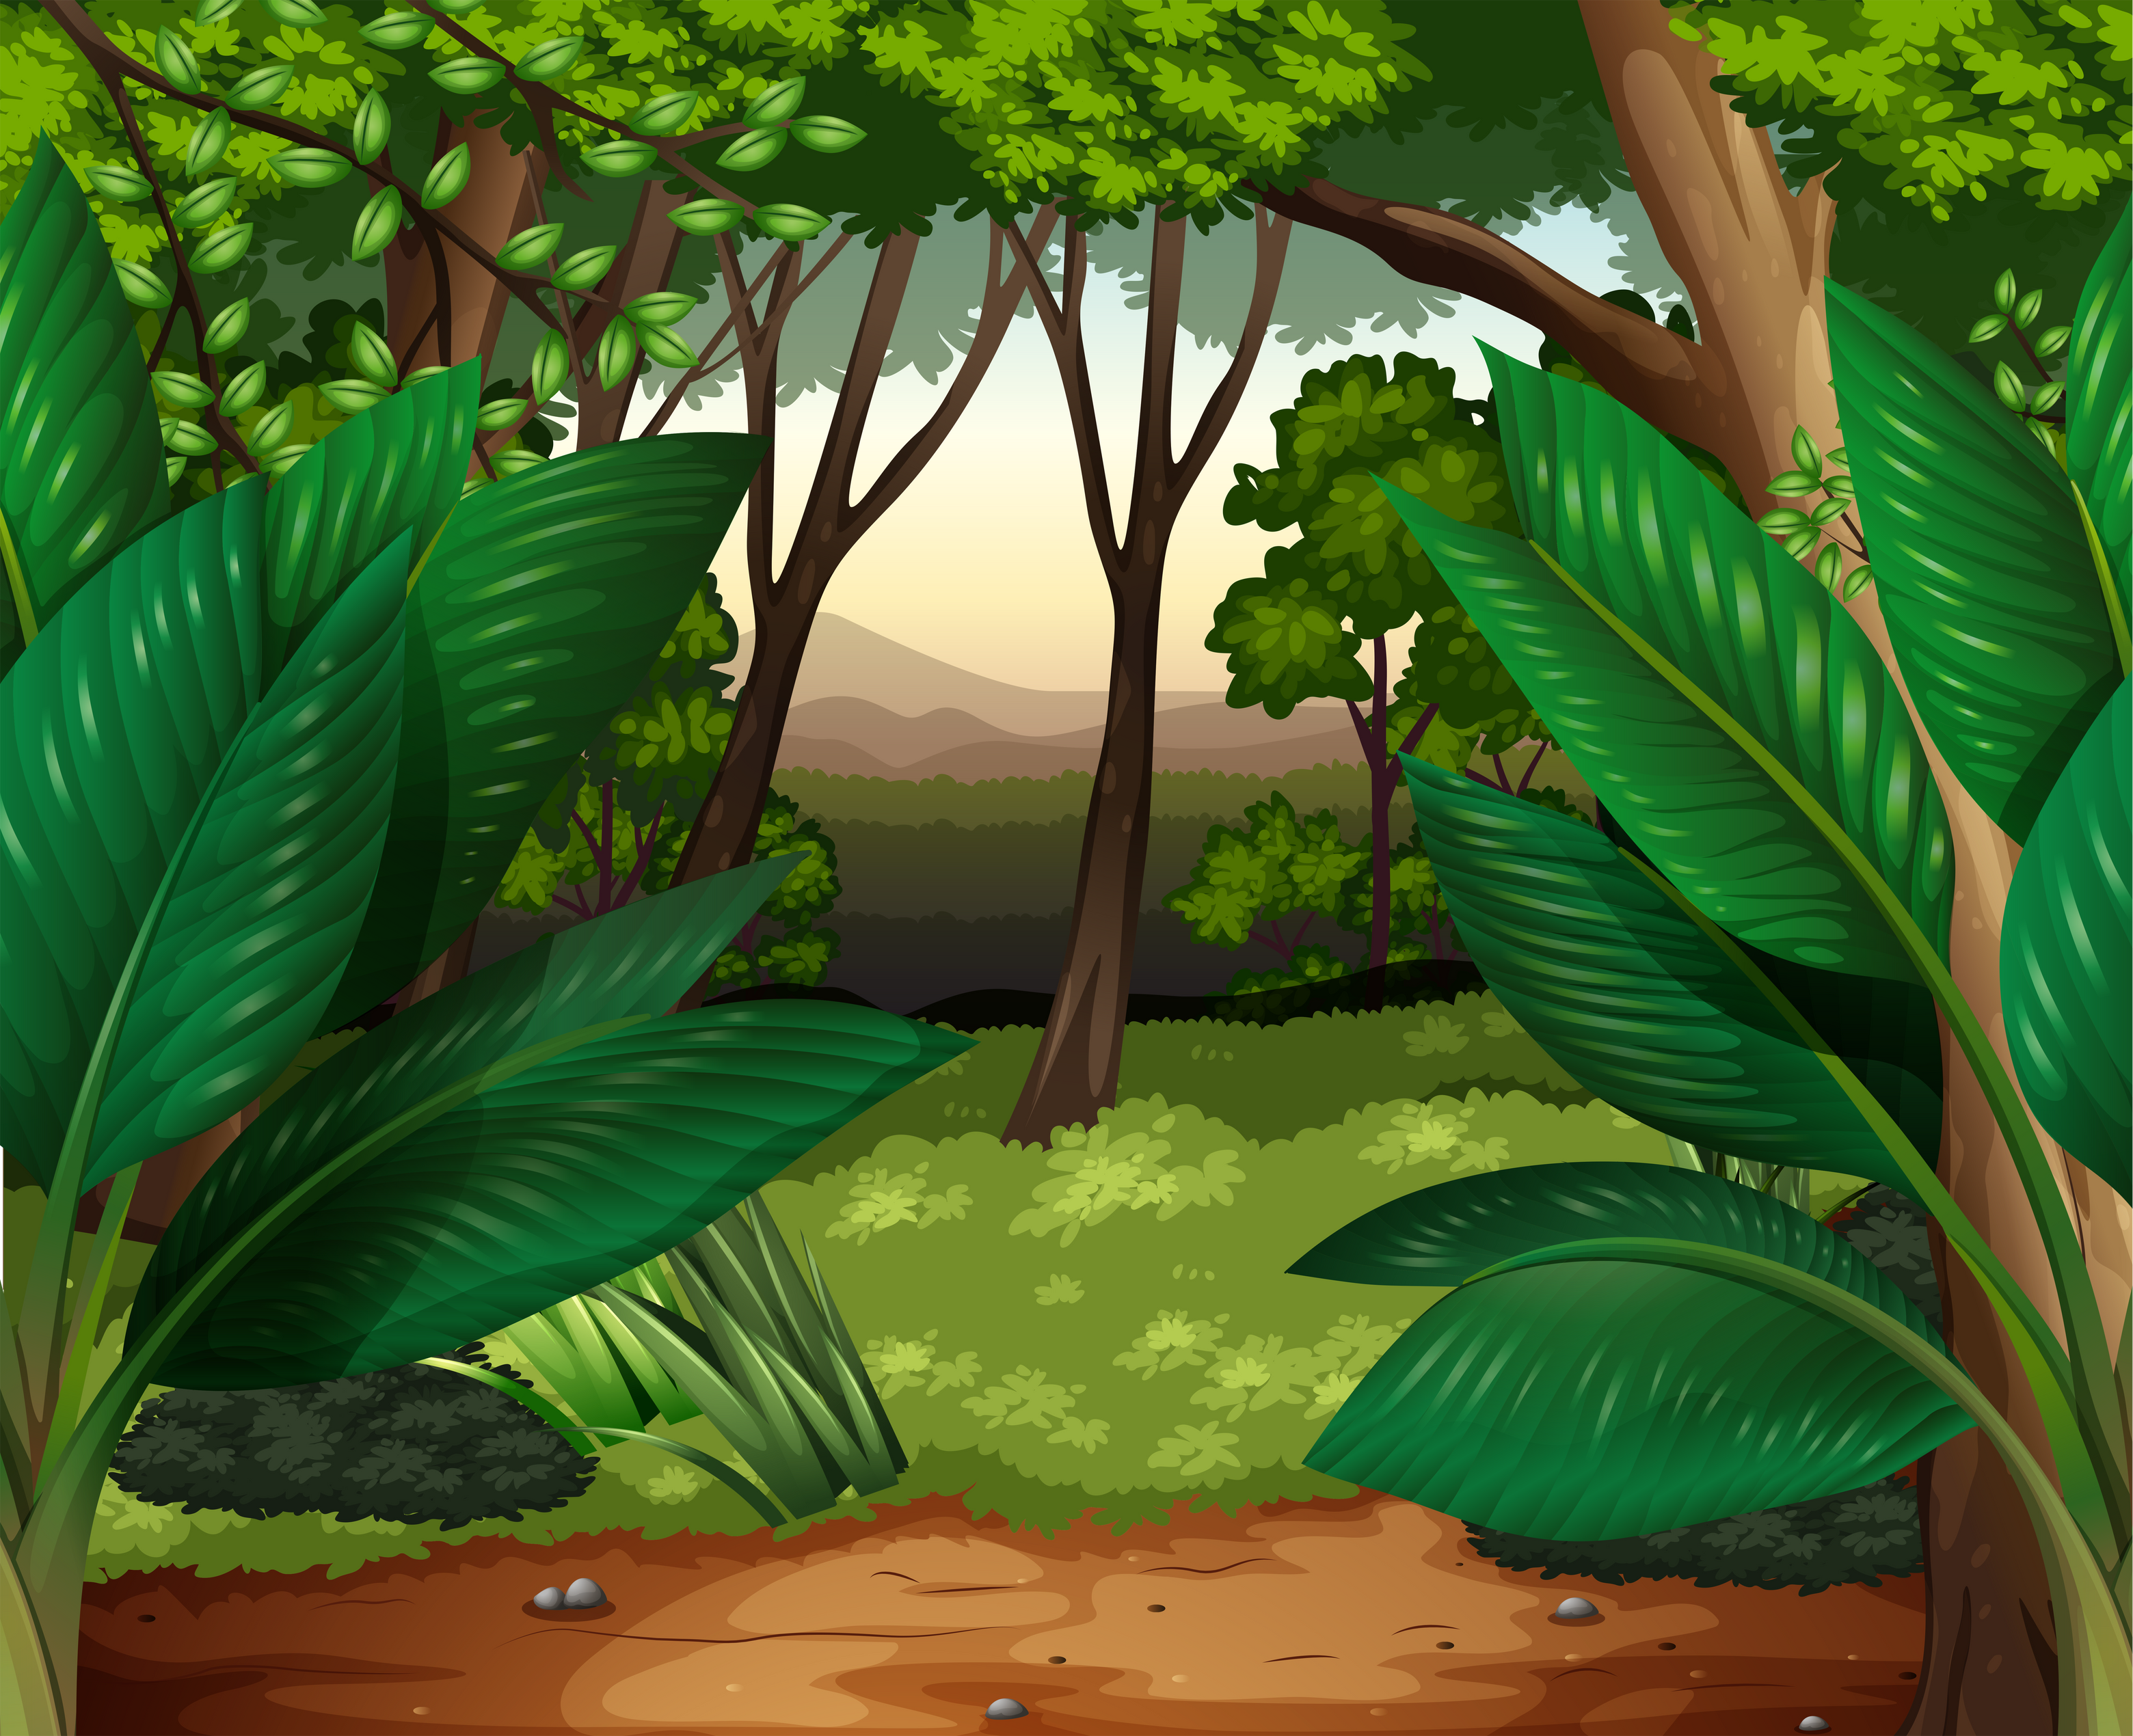


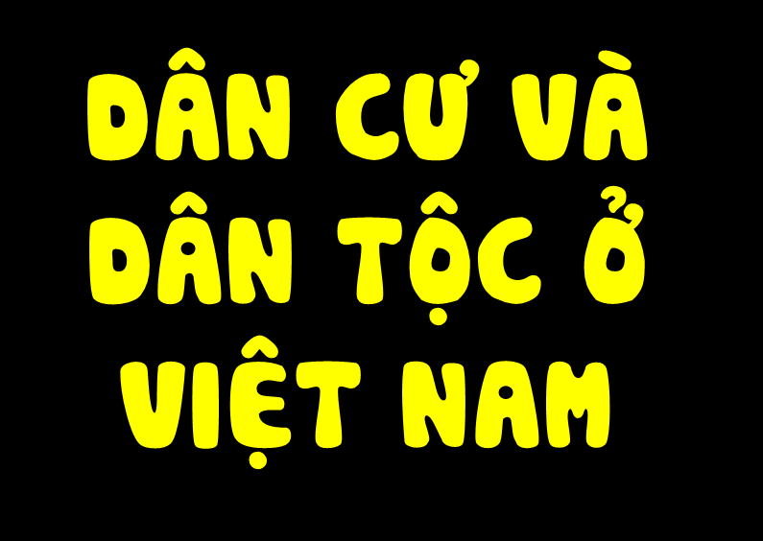

Slide 2



Nhận xét được sự phân bố dân cư chưa hợp lí ở Việt Nam, có sử dụng tranh ảnh, biểu đồ hoặc bảng số liệu.
Kể được tên một số dân tộc ở Việt Nam và kể lại được một số câu chuyện về tình đoàn kết của cộng đồng các dân tộc Việt Nam.
Bày tỏ được thái độ tôn trọng đối với sự đa dạng văn hoá của các dân tộc Việt Nam.

Slide 4

Hoạt động 3: Tìm hiểu về phân bố dân cư

Slide 5
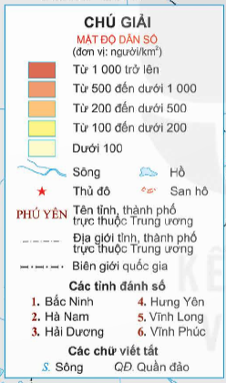
Đọc bảng chú giải, cho biết có mấy mức chia mật độ dân số. Màu càng đậm thể hiện mật độ dân số như thế nào?
Có 5 mức chia mật độ dân số. Màu càng đậm thể hiện mật độ dân số càng cao.

Slide 6
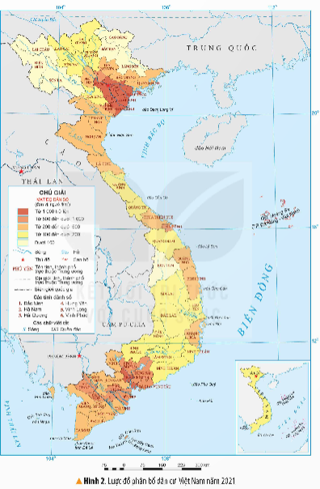
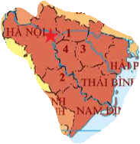

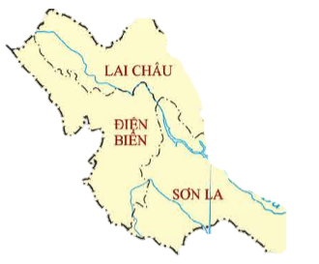
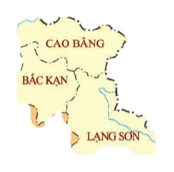
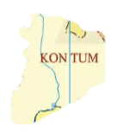
Xác định trên lược đồ những khu vực có mật độ dân số cao, các khu vực có mật độ dân số thấp.
Nơi có mật độ dân số cao: Hà Nội, Hải Phòng, Thái Bình, Nam Định, TP. Hồ Chí Minh.
Nơi có mật độ dân số thấp: Kon Tum, Lai Châu, Điện Biên, Sơn La, Cao Bằng, Bắc Kạn, Lạng Sơn.

Slide 7
Phân bố dân cư nước ta có đặc điểm như thế nào?
Nước ta có mật độ dân số khá cao. Dân cư phân bố không đều giữa đồng bằng và miền núi, giữa thành thị và nông thôn.

Slide 8
Nêu những hậu quả của việc phân bố dân cư chưa hợp lí.
Dân cư phân bố không đồng đều dẫn đến nơi thừa, nơi thiếu lao động; gây khó khăn cho việc khai thác tài nguyên và sử dụng hợp lí nguồn lao động.

Slide 9

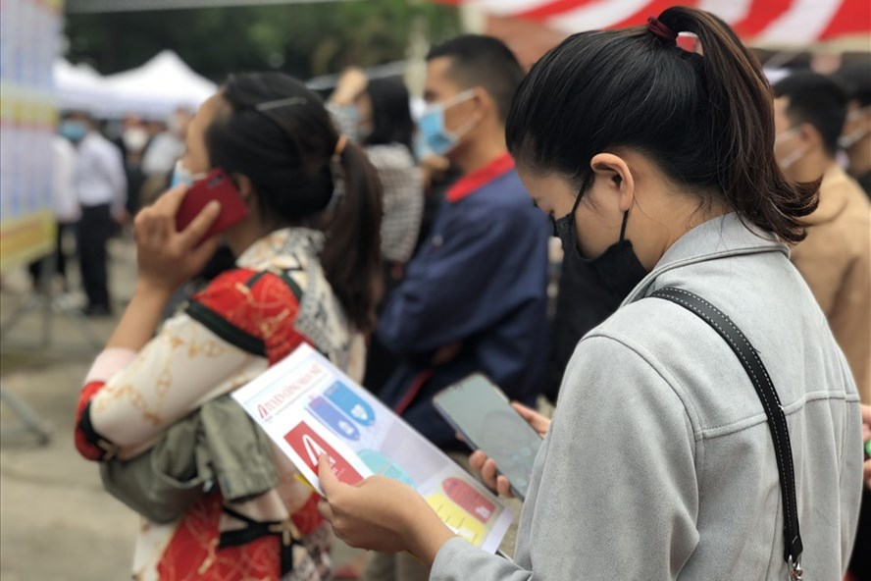

Hậu quả của việc phân bố dân cư chưa hợp lí
THẤT NGHIỆP

Slide 10
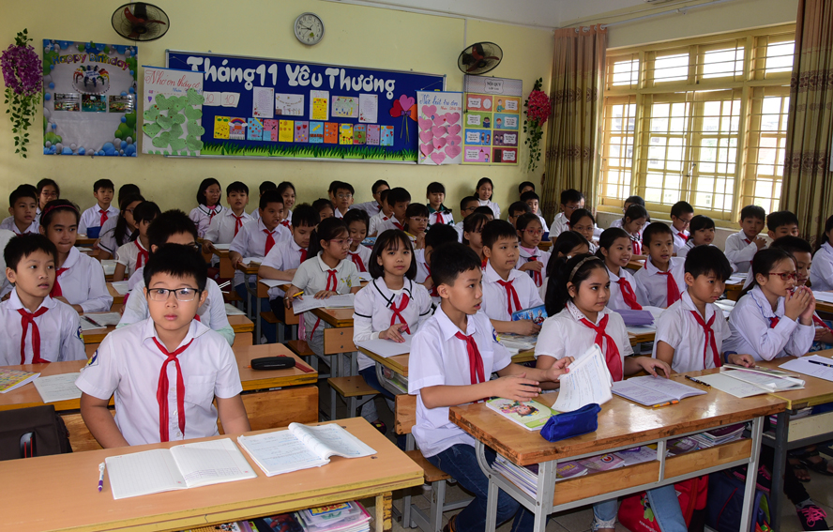
Hậu quả của việc phân bố dân cư chưa hợp lí
LỚP HỌC
QUÁ ĐÔNG

Slide 11
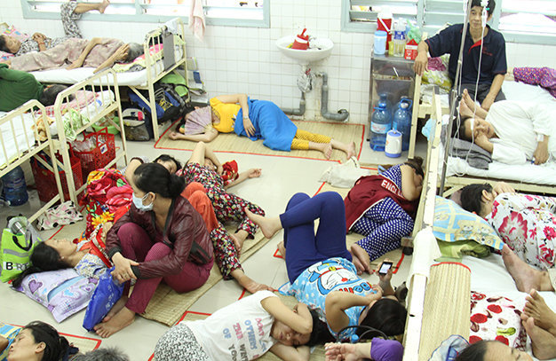
Hậu quả của việc phân bố dân cư chưa hợp lí
Y TẾ
QUÁ TẢI

Slide 12

Mật độ dân số cao có ảnh hưởng gì đối với môi trường (đất ở, đất trồng, không khí, …) ?

Slide 13
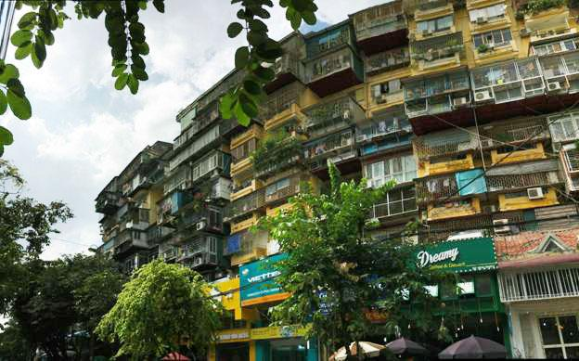
Mật độ dân số cao có ảnh hưởng gì đối với môi trường (đất ở, đất trồng, không khí, …) ?
NHÀ Ở
CHẬT CHỘI

Slide 14
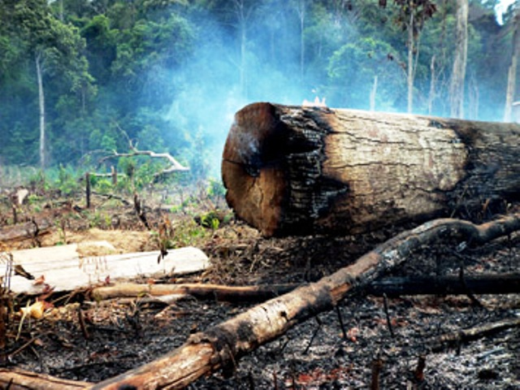
Mật độ dân số cao có ảnh hưởng gì đối với môi trường (đất ở, đất trồng, không khí, …) ?
PHÁ RỪNG
LÀM NƯƠNG RẪY

Slide 15
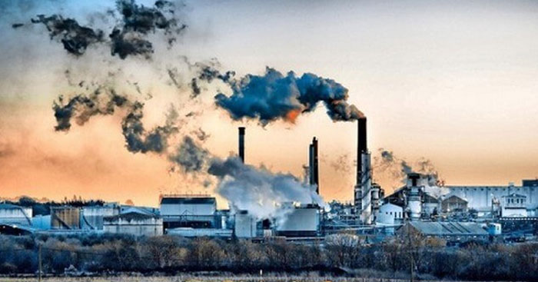
Mật độ dân số cao có ảnh hưởng gì đối với môi trường (đất ở, đất trồng, không khí, …) ?
Ô NHIỄM
MÔI TRƯỜNG

Slide 16
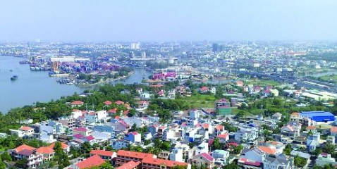
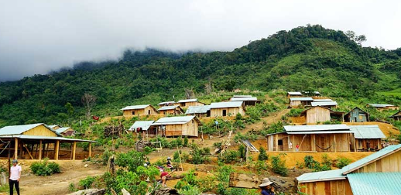
Hình ảnh về các điểm dân cư ở đồng bằng, miền núi, thành thị, nông thôn.
Điểm dân cư ở đồng bằng
Điểm dân cư ở vùng núi

Slide 17
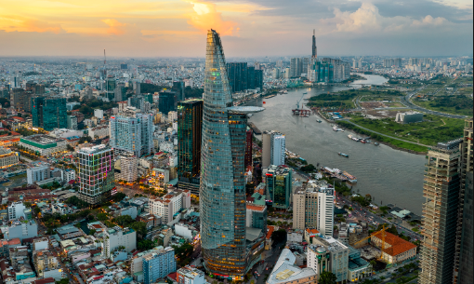
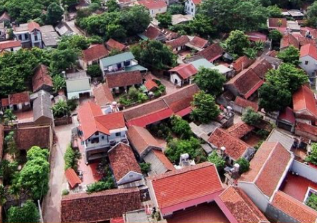
Hình ảnh về các điểm dân cư ở đồng bằng, miền núi, thành thị, nông thôn.
Điểm dân cư ở thành thị
Điểm dân cư ở nông thôn

Slide 18
Hoạt động 4: Tìm hiểu về dân tộc

Slide 19




Nước ta có
bao nhiêu dân tộc?
A. 54 dân tộc
B. 64 dân tộc
C. 63 dân tộc

Slide 20

Việt Nam có 54 dân tộc cùng sinh sống, trong đó, dân tộc Kinh có số dân đông nhất.

Slide 21
